Slide 1
AI tạo sinh khác gì AI phân loại, dự đoán? AI giúp em học thế nào?
Bài 10.7 · Chuyên đề 10.3: Ứng dụng AI và kĩ năng đặt câu lệnh
Giáo dục trí tuệ nhân tạo lớp 10
Notes:
Chuẩn bị: bộ thẻ ví dụ hệ thống AI cho nhóm, Phiếu học tập, Phiếu ra cửa.

Slide 2
Hôm nay chúng ta làm gì?
1
Phân biệt AI phân loại, AI dự đoán và AI tạo sinh
45 phút
4'
Ba chiếc máy
2
Giải thích vì sao AI tạo sinh trôi chảy mà vẫn có thể sai
18'
Ba loại, một lưu ý
18'
Xếp loại, sửa cách dùng
3
Chọn cách dùng AI để học, không để làm thay
5'
Phiếu ra cửa
Notes:
Mở đầu chuyên đề 10.3. Hai bài sau sẽ học viết câu lệnh và thực hành trên máy.

Slide 3
Ba chiếc máy
Máy 1 nhận một bức thư, trả về: “Thư rác”.
Máy 2 nhận số liệu thời tiết, trả về: “Mai mưa 80%”.
Máy 3 nhận câu “Viết thư xin phép nghỉ học”, trả về một bức thư 150 chữ.
?
Thứ ba chiếc máy trả về khác nhau ở điểm nào?
Notes:
HOẠT ĐỘNG 1 (4 phút). Tình huống giả định. Gợi ý: máy 1 trả về một cái nhãn, máy 2 trả về một con số, máy 3 trả về một nội dung trước đó chưa có.

Slide 4
Ba loại hệ thống AI
1
2
3
Phân loại
Xếp đầu vào vào một nhóm có sẵn.
Đầu ra: một nhãn
Dự đoán
Ước lượng điều chưa biết từ số liệu đã có.
Đầu ra: một con số
Tạo sinh
Tạo ra văn bản, hình ảnh, âm thanh theo yêu cầu.
Đầu ra: nội dung mới
Notes:
HOẠT ĐỘNG 2 (18 phút). Cách nhận ra nhanh nhất: nhìn vào đầu ra.

Slide 5
Nhận ra bằng cách nhìn đầu ra
Loại | Câu hỏi máy trả lời | Ví dụ
Phân loại | Cái này thuộc nhóm nào? | Lọc thư rác, nhận diện loại rác
Dự đoán | Sẽ là bao nhiêu? | Dự báo mưa, thời gian đến nơi
Tạo sinh | Hãy làm ra một nội dung | Viết đoạn văn, vẽ tranh, tóm tắt
Notes:
Một ứng dụng có thể chứa nhiều loại. Ví dụ ứng dụng bản đồ vừa dự đoán thời gian, vừa có trợ lí trả lời bằng lời.

Slide 6
AI tạo sinh viết ra câu chữ thế nào?
Nhận câu lệnh
Chọn từ tiếp theo
Lặp lại
đọc yêu cầu của em
từ có khả năng xuất hiện cao
từng từ nối nhau thành câu
Máy chọn điều “nghe hợp lí”, không tra xem điều đó có đúng không
Notes:
Giải thích ở mức khái niệm: mô hình học từ rất nhiều văn bản để ước lượng từ nào hay đi sau từ nào. Không đi vào kĩ thuật.

Slide 7
Trôi chảy không có nghĩa là đúng
Điều em thấy
Điều có thể xảy ra
Câu văn mạch lạc
Giọng rất tự tin
Có cả số liệu, tên sách
Sự kiện sai
Số liệu bịa
Nguồn không tồn tại
Hiện tượng này gọi là ảo giác AI
Notes:
Ảo giác AI: hệ thống đưa ra thông tin sai nhưng trình bày như thật. Đây là đặc điểm của cách máy tạo câu, không phải máy cố ý nói dối.

Slide 8
Kiểm chứng trước khi dùng
Chọn thông tin quan trọng: số liệu, tên riêng, ngày tháng
Hỏi lại chính AI không phải là kiểm chứng.
1
Tìm ở một nguồn độc lập: sách giáo khoa, trang chính thức
2
So sánh, chỗ nào lệch thì tin nguồn gốc
3
Notes:
Nguồn độc lập là nguồn không do chính công cụ AI đó tạo ra. Bài 10.9 sẽ thực hành bước này trên máy.

Slide 9
AI giúp em học được những gì?
Giải thích lại điều em chưa hiểu
Đặt câu hỏi để em tự ôn
1
2
Góp ý cho bài em đã viết
Tạo bài luyện tập thêm
3
4
Trong cả bốn việc, người suy nghĩ vẫn là em
Notes:
Hỏi lớp: em đã từng dùng AI theo cách nào trong bốn cách này?

Slide 10
Dùng để học hay để làm thay?
Để học
Làm thay
Em làm trước, AI góp ý
Em hỏi “vì sao”
Xong việc em hiểu hơn
AI làm, em chép
Em chỉ hỏi “đáp án”
Xong việc em không nhớ gì
Notes:
Cùng một công cụ, khác nhau ở cách dùng. Em có biết: một nghiên cứu năm 2024 (Bastani và cộng sự) trên học sinh trung học cho thấy nhóm dùng AI không có giới hạn làm bài luyện tập tốt hơn nhưng làm bài kiểm tra không có AI lại kém hơn nhóm không dùng.

Slide 11
Một câu tự hỏi
Trước khi nộp một bài có dùng AI, em thử dừng lại mười giây và tự hỏi một câu.
?
“Không có AI, mình có tự làm lại được không?”
Notes:
Nếu câu trả lời là không, em đang để AI làm thay. Nhắc lại Bài 10.4: dùng AI phải theo quy định của giáo viên và ghi rõ đã dùng.

Slide 12
Xếp loại và sửa cách dùng
Phần 2 · 18 phút · Làm việc nhóm
Notes:
HOẠT ĐỘNG 3. Phát bộ thẻ và Phiếu học tập.

Slide 13
Nhiệm vụ 1: thẻ này thuộc loại nào?
8 phút
Xếp các thẻ ví dụ vào ba cột PL, DĐ, TS
Ví dụ thẻ
Ứng dụng nhận diện loài hoa qua ảnh. Ứng dụng ước tính tiền điện tháng sau. Công cụ viết lời chúc sinh nhật.
Đọc thẻ, tìm đầu ra của hệ thống
Hỏi: đó là nhãn, con số hay nội dung mới?
Ghi một câu giải thích cho thẻ khó nhất
Notes:
Đáp án ví dụ: nhận diện loài hoa PL; ước tính tiền điện DĐ; viết lời chúc TS. Giáo viên dùng bộ thẻ trong kế hoạch bài dạy.

Slide 14
Nhiệm vụ 2: đổi “làm thay” thành “để học”
10 phút
Viết lại cách dùng AI cho ba tình huống trên phiếu
Ví dụ
“Nhờ AI viết bài cảm nhận rồi nộp” đổi thành “Em viết dàn ý, nhờ AI chỉ ra ý còn thiếu, em tự viết bài”.
Gạch chân chỗ AI đang làm thay
Viết lại: em làm phần nào, AI giúp phần nào
Thêm một việc kiểm chứng
Notes:
Đại diện hai nhóm trình bày. Phiếu học tập là minh chứng đánh giá thường xuyên.

Slide 15
Ghi nhớ
Phân loại cho nhãn, dự đoán cho con số, tạo sinh cho nội dung mới
1
AI tạo sinh chọn từ nghe hợp lí nên trôi chảy mà vẫn có thể sai
2
Kiểm chứng thông tin quan trọng bằng nguồn độc lập
3
Dùng AI để học: không có AI em vẫn làm lại được
4
Notes:
Tổng kết.

Slide 16
Phiếu ra cửa
1
Ghi PL, DĐ hoặc TS cho từng hệ thống trên phiếu.
2
Vì sao AI tạo sinh viết rất trôi chảy mà vẫn có thể sai? Em làm gì trước khi dùng kết quả?
5 phút · Làm cá nhân
3
Nêu một việc học cụ thể của em và cách em dùng AI “để học” cho việc đó.
Notes:
HOẠT ĐỘNG 4 (5 phút). Không cho điểm. Giao nhiệm vụ: đọc trước Bài 10.8.

Slide 17
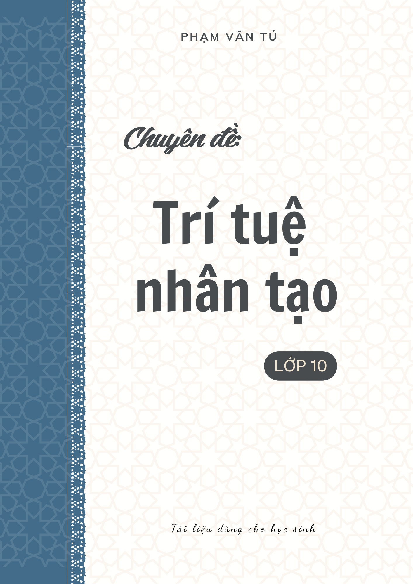
Tài liệu tham khảo
https://montinhoc.vn
Notes:
HOẠT ĐỘNG 3.

